Slide 1
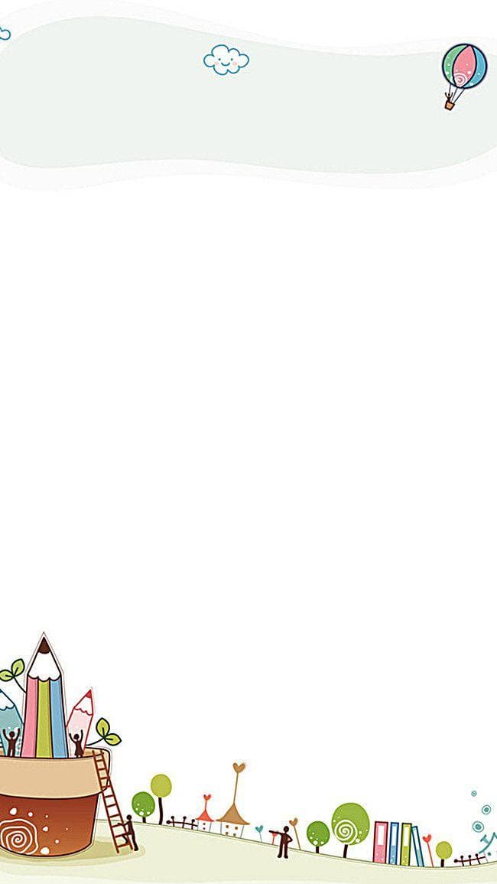

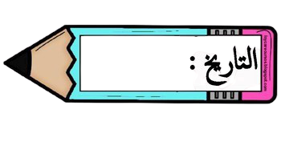
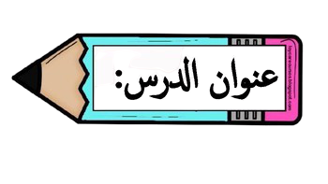
الفصل الثالث الموقع والنمط
3 - 1
فوق ، تحت
أ.أحـمـد الأحـمـدي @ahmad9963

Slide 2
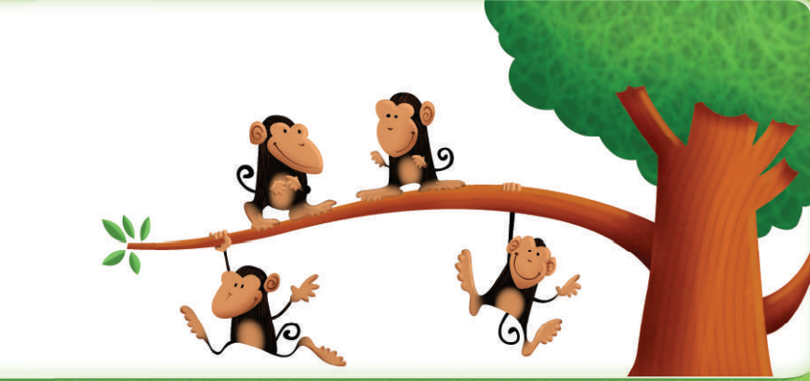
فكرة الدرس
أستعمل المفردات: فوق ، تحت ، لوصف مواضع الأشياء بعضها بالنسبة إلى بعض.
المفردات
فوق
تحت
أ.أحـمـد الأحـمـدي @ahmad9963

Slide 3
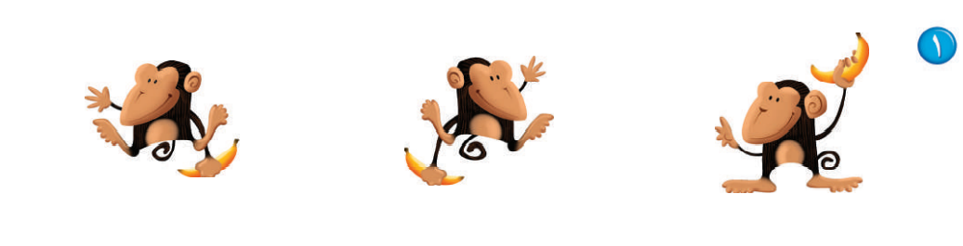
يصف الطالب موقع الموزبالنسبة للقرد مستعملا : ( فوق ، او تحت ) . ثم يحوط الموز الذي يقع فوق القرد ، ويضع علامة × على الموز الذي يقع تحت القرد .
أ.أحـمـد الأحـمـدي @ahmad9963

Slide 4
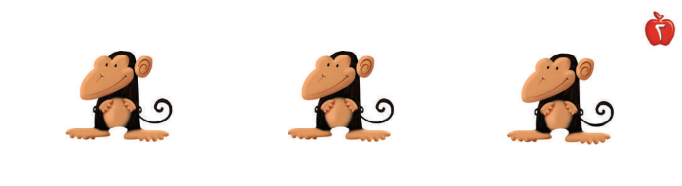
يرسم الطالب موزة تحت القرد الأول وموزة فوق القرد الثاني والثالث .
أ.أحـمـد الأحـمـدي @ahmad9963

Slide 5
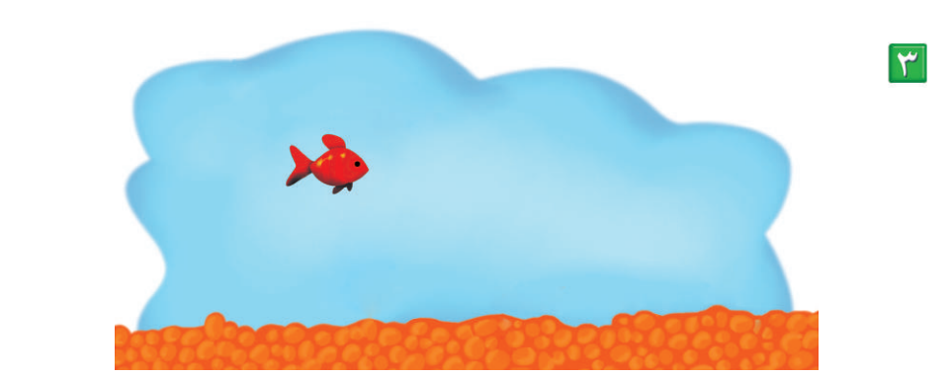
يرسم الطالب سمكة زرقاء تحت الحمراء ، وسمكة صفراء فوقها
أ.أحـمـد الأحـمـدي @ahmad9963

Slide 6
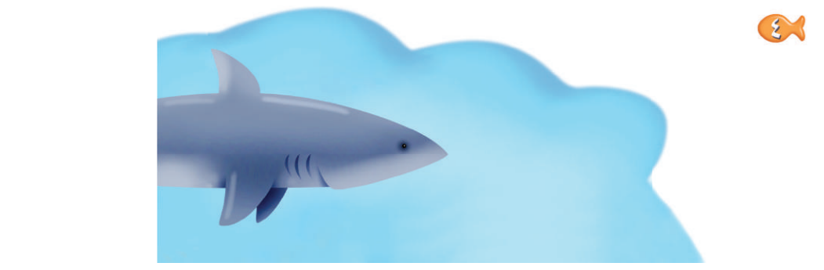
يرسم الطالب سمكة صغيرة فوق السمكة الكبيرة التي في الصورة ويلونها بالاصفر .
أ.أحـمـد الأحـمـدي @ahmad9963

Slide 7
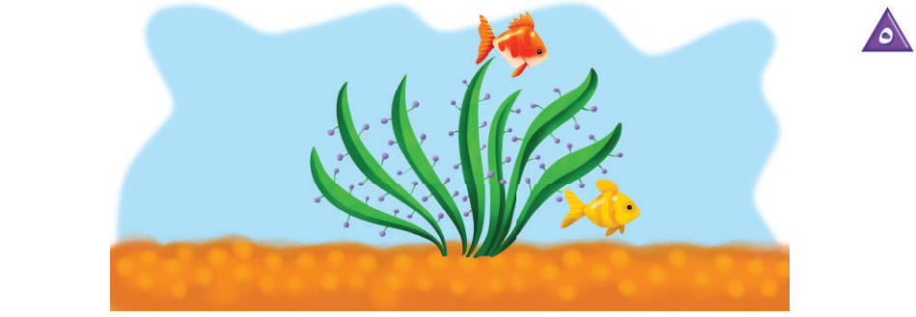
يصف الطالب موقع السمكة مستعملا : ( فوق او تحت ) ثم يحوط السمكة التي تقع فوق النبتة ويضع علامة × على السمكة التي تقع تحت النبتة
أ.أحـمـد الأحـمـدي @ahmad9963

Slide 8
طلابي المبدعين بعد أخذ قسطاً من الراحة
توجه إلى منصة مدرستي لحل الواجب ..
بالتوفيق للجميع
أ.أحـمـد الأحـمـدي @ahmad9963

